Slide 1
Программа Бакалавр Медицины составлена согласно требованиям ГОСО 2020
Программа БМ состоит из 5–летнего очного обучения
Программа БМ является программой по присвоению квалификации бакалавра медицины, обладающего всеми необходимыми компетенциями для осуществления профессиональной деятельности.
Программа является фундаментом для продолжения профессионального образования в интернатуре и далее в резидентуре по специальностям последипломного медицинского образования или магистратуре по научно-педагогическим направлениям.

Slide 2
Программа БМ была разработана с целью внедрения передового опыта признанных международных медицинских школ в образовательный процесс КазНУ и основана на компетентностном подходе.
Программа разработана при помощи и содействии декана Школы Медицины НУ профессора Массимо Пиньятелли и зав кафедрой Медицины профессора Сандро Венто

Slide 3
Цель программы:
подготовка бакалавра медицины, способного оказать диагностическую и лечебную помощь пациенту при наиболее широко распространенных соматических заболеваниях в их типичных проявлениях в соответствии с принципами доказательной медицины и современными достижениями лечебно-диагностических технологий.

Slide 4
Результаты обучения
знания
навыки
коммуникация
Адвокат
здоровья
самообразование

Slide 5
Результаты обучения: профессиональные знания и навыки
применять детальные знания типичной структуры и функций организма на уровне от молекул до клеток органов и всего организма;
применять знания об основных патологических процессах и биологических повреждениях, которые они вызывают;
выявлять и интерпретировать клинические симптомы и синдромы, данные лабораторно-инструментальных методов исследования больных с наиболее распространенными соматическими заболеваниями в их типичном проявлении и течении и в возрастном аспекте;
оказывать медицинскую помощь при наиболее частых неотложных и угрожающих жизни состояниях;
интегрировать клинические знания и навыки для обеспечения индивидуального подхода при лечении конкретного больного;
принимать профессиональные решения на основе анализа рациональности диагностики и принципах доказательной медицины;

Slide 6
Результаты обучения – коммуникативные навыки
применять знания основных принципов человеческого поведения для эффективного общения и лечебно-диагностического процесса с соблюдением принципов этики и деонтологии;
применять знания психологии пациента с учетом культурных особенностей и расовой принадлежности;
демонстрировать навыки работы в команде, организации и управления диагностическим и лечебным процессом;

Slide 7
Результаты обучения – адвокат здоровья
применять знания принципов и методов формирования здорового образа жизни, человека и семьи, популяционного здоровья;
применять знания комплекса факторов, определяющих здоровье и болезни с целью профилактики
применять знания о правах, обязанностях и способах защиты прав врача и пациента, в том числе ребёнка как пациента, в профессиональной деятельности;

Slide 8
Результаты обучения – профессионализм и самообучение
демонстрировать приверженность к профессиональным ценностям, таким как альтруизм, сострадание, сочувствие, ответственность, честность и соблюдение принципов конфиденциальности;
демонстрировать потребность к непрерывному профессиональному обучению и совершенствованию своих знаний и навыков на протяжении всей профессиональной деятельности
демонстрировать навыки проведения научного исследования, стремление к новым знаниям и передаче знаний другим

Slide 9
1 year
Modern history of Kazakhstan
Kazakh/Russian Foreign language IT
Chemistry Cell Biology
Biophyisics Molecular biology
Introduction in profession
Essential physiology
Essential anatomy
Essential histology

Slide 10
2 year
Modul: anatomy, physiology, histology, visual diagnostic
Modul: pathology, pharmacology
Biochemistry
Medical genetics
Essential immunology
Microbiology
Patient and Doctor
Behavioristics
Medical interview /physical examination
Propedeutics of ID

Slide 11
Modules organs and systems
Cardiovascular
Respiratory
Blood
Uronephro
Endocrine
Introduction on oncology
Digestive system and nutrition
Bones and joints, skin
Reproductive system and developmental biology
Neuroscience

Slide 12
3 year
Patient and society:
Epidemiology, public health, biostatistics
Professionally-oriented language
basic surgery/ clinical procedures

Slide 13
4 year
Internal medicine
Peadiatrics
Surgery/ surgery specialyties
Neurology
Infectology (infectious diseases, dermatovenerology, phtysiatry)
Clinical Practic

Slide 14
5 year
General practice (outpatient Internal diseases, surgery, O&G, pediatrics)
Emergency care
Medicine of accidents
Selective
Organosationa of GP
Medical Law
Psychiatry, Narcology
Public health

Slide 16
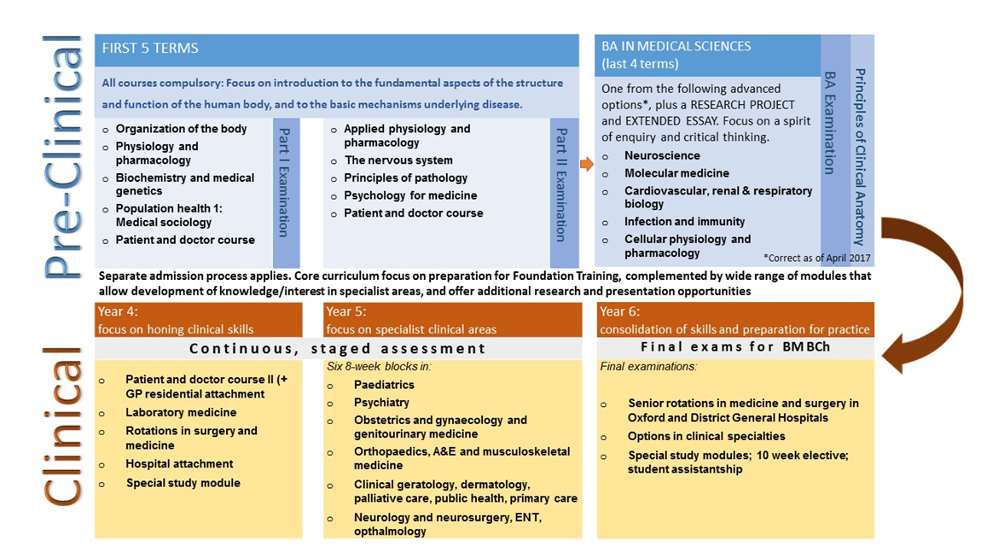
University of Oxford Bachelor of Medicine

Slide 17
National University of Singapore MD program
1 year | Introduction to Health & Disease
2 year | Genetics and Genomics, Cancer Biology, ImmunologyClinical Microbiology & Infection, Principles of Pharmacology and Systemic Pharmacology Principles of Pathology and Systemic Pathology Clinical Skills Foundation Programme Medicine & Society, Health Ethics, Law
3 year | Family Medicine, Medicine, Orthopaedic Surgery, Paediatrics
4 year | Obstetrics and Gynaecology, Forensic Medicine, Psychological Medicine, Acute Care comprising Anaesthesia and Emergency Medicine, Ophthalmology, Otolaryngology, Community Health Posting
5 year | Medicine Student Internship Programme, Surgery Student Internship Programme, Paediatrics Student Internship Programme, Geriatric Medicine Student Internship Programme, Orthopaedic Surgery Student Internship Programme, Dermatology, Infectious Diseases, Clinical Skills and Life Support Training

